Slide 1
GIÁO ÁN NGỮ VĂN 11 CÁNH DIỀU THAM GIA DỰ ÁN CỘNG ĐỒNG
GV: Phan Thị Mậu, Trường THPT Hồng Đức, Buôn Ma Thuột, Đak Lak
SĐT: 0962526464

Slide 2


TRUYỆN NGẮN

Slide 3


KIẾN
THỨC
NGỮ VĂN

Slide 4





KHỞI ĐỘNG
LUYỆN TẬP
HÌNH THÀNH KIẾN THỨC
VẬN DỤNG

Slide 5


Trò chơi
KHỞI ĐỘNG

Slide 6



Trò chơi “TIẾP SỨC”
Luật chơi:
- Yêu cầu: Viết nhanh tên của các tác phẩm truyện ngắn hiện đại Việt Nam mà em đã học hoặc đã đọc (kèm tác giả)
+ Các thành viên trong dãy sẽ nối tiếp nhau lên bảng viết đáp án. Mỗi người chỉ được lên bảng 01 lần.
+ Trong thời gian 03 phút, nhóm nào ghi được nhiều đáp án đúng hơn sẽ giành phần chiến thắng.

Slide 7



Truyện ngắn:
- Lão Hạc (Nam Cao)
- Lặng lẽ Sa Pa (Nguyễn Thành Long)
- Chiếc lược ngà (Nguyễn Quang Sáng)
- Làng (Kim Lân)
- Bến quê (Nguyễn Minh Châu)
- Vi hành (Nguyễn Ái Quốc)…
- Người ở bến sông Châu ( Sương Nguyệt Minh)

Slide 8


HÌNH THÀNH KIẾN THỨC
Yêu cầu: Thảo luận trong bàn để hoàn thành các phiếu học tập sau:
- Các cặp đôi ở dãy 1: hoàn thành Phiếu học tập 01
- Các cặp đôi ở dãy 2: hoàn thành Phiếu học tập 02

Slide 9
Phiếu học tập 01: Đặc điểm thể loại truyện ngắn
 | Truyện ngắn
1. Dung lượng
2. Nội dung phản ánh
3. Cốt truyện
4. Tình huống truyện.
5. Nhân vật
6. Phân loại

Slide 10

Phiếu học tập 02:Tìm hiểu về lời người kể chuyện, lời nhân vật và ngôi kể trong truyện ngắn.
Lời người kể chuyện | Lời nhân vật | Ngôi kể

Slide 11
Phiếu học tập 01: Đặc điểm thể loại truyện ngắn
1. Dung lượng
2. Nội dung phản ánh
3. Cốt truyện
4. Tình huống truyện
5. Nhân vật
6. Phân loại
- Thể loại tự sự cỡ nhỏ.
- Một sự việc, hiện tượng, vấn đề trong đời sống.
- Là hệ thống sự kiện, biến cố, hành động…thể hiện mối quan hệ qua lại giữa các nhân vật.
- Là sự kiện, hoàn cảnh, tình thế đặc biệt của câu chuyện- đầy éo le, bất ngờ.
- Thường có ít nhân vật ( chính/phụ)
-TN trung đại (chữ Hán, chữ Nôm), hiện đại.

Slide 12
Phiếu học tập 02:Tìm hiểu về lời người kể chuyện , lời nhân vật, ngôi kể trong truyện ngắn.
Lời người kể chuyện | Lời nhân vật | Ngôi kể
- Giới thiệu, miêu tả nhân vật, bối cảnh - Bình luận, dẫn dắt câu chuyện, tạo thành giọng chủ đạo của truyện. | - Là phương tiện bộc lộ ý nghĩ, tâm trạng, cá tính của nhân vật trong từng tình huống cụ thể, góp phần thể hiện phẩm chất, tính cách nhân vật. Có sự phối hợp hài hòa với lời người kể chuyện. | -Ngôi thứ nhất (người kể chuyện hạn tri) - Ngôi thứ ba (người kể chuyện toàn tri)

Slide 13
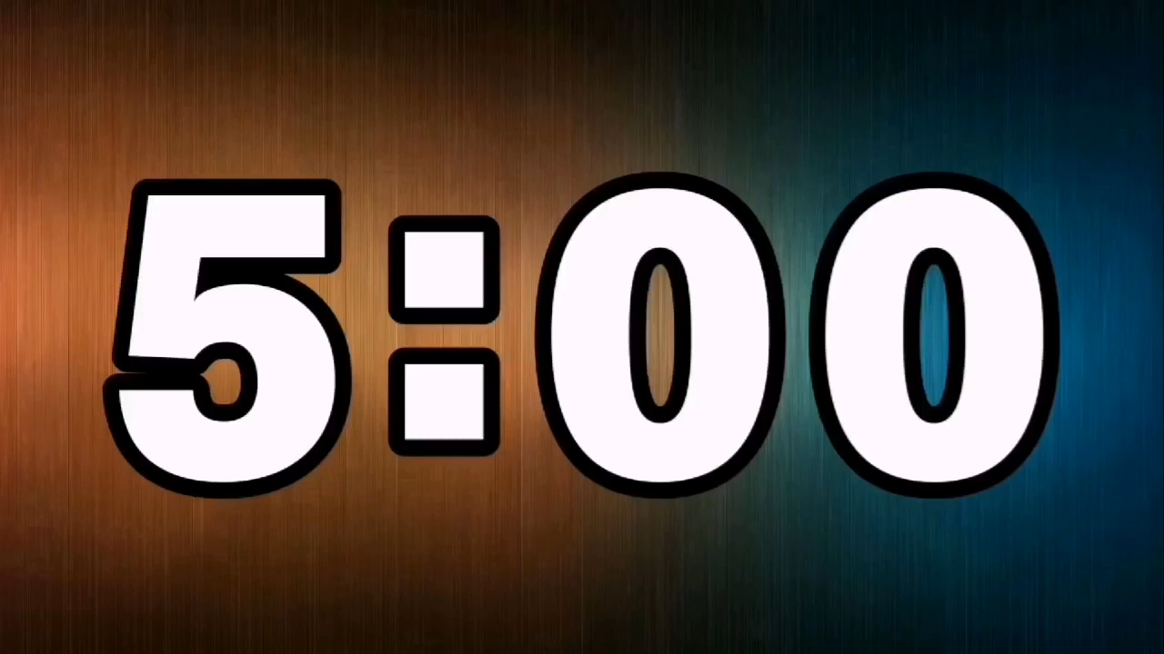
LUYỆN TẬP
Yêu cầu: HS suy nghĩ cá nhân và chia sẻ về một truyện ngắn đã đọc theo mẫu phiếu:
Tên truyện ngắn/ tiểu thuyết (tác giả): ..........................
1. Người kể chuyện
2. Nhận vật
3. Cốt truyện
4. Tình huống truyện
5. Đề tài
6. Nội dung phản ánh

Slide 14

Hướng dẫn học ở nhà:
- Chuẩn bị đọc hiểu VB 1:Trái tim Đan-Kô ( Trích Bà lão I- dec ghin) của Go Rơ Ki.

